Slide 1



BÁO CÁO ĐỒ ÁN TỐT NGHIỆP
Đề tài: Web bán ĐTDĐ + App Android
GVHD: Dương Hữu Phước
GVPB : Lữ Cao Tiến

Slide 2
THÀNH VIÊN:
1. Vũ Hoàng Lâm - 030681331 - CĐTH18PMB
2. Mai Hoàng Tiến Đạt – 0306181307 - CĐTH18PMA

Slide 3
I. Giới thiệu
1. Sơ lược về đề tài
2. Các màn hình chính
II. Demo đồ án

Slide 4
I.
Giới thiệu

Slide 5
1. Sơ lược về đề tài
Quản lý cửa hàng bán điện thoại trên 2 nền tảng: Web & Mobile
Ngôn ngữ: PHP (Laravel Framework), Kotlin
Người dùng xem và đặt mua các sản phẩm đang được kinh doanh tại cửa hàng
Người dùng quản lý tài khoản của mình
Người dùng theo dõi đơn hàng của mình
Quản lý tất cả dữ liệu và hoạt động tại cửa hàng trên trang Admin

Slide 6
2. Các màn hình chính

Slide 7


Slide 8
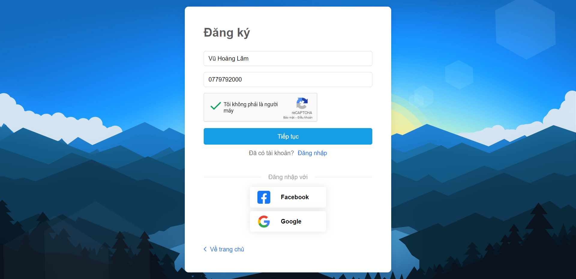
Đăng ký tài khoản

Slide 9

Đăng nhập

Slide 10
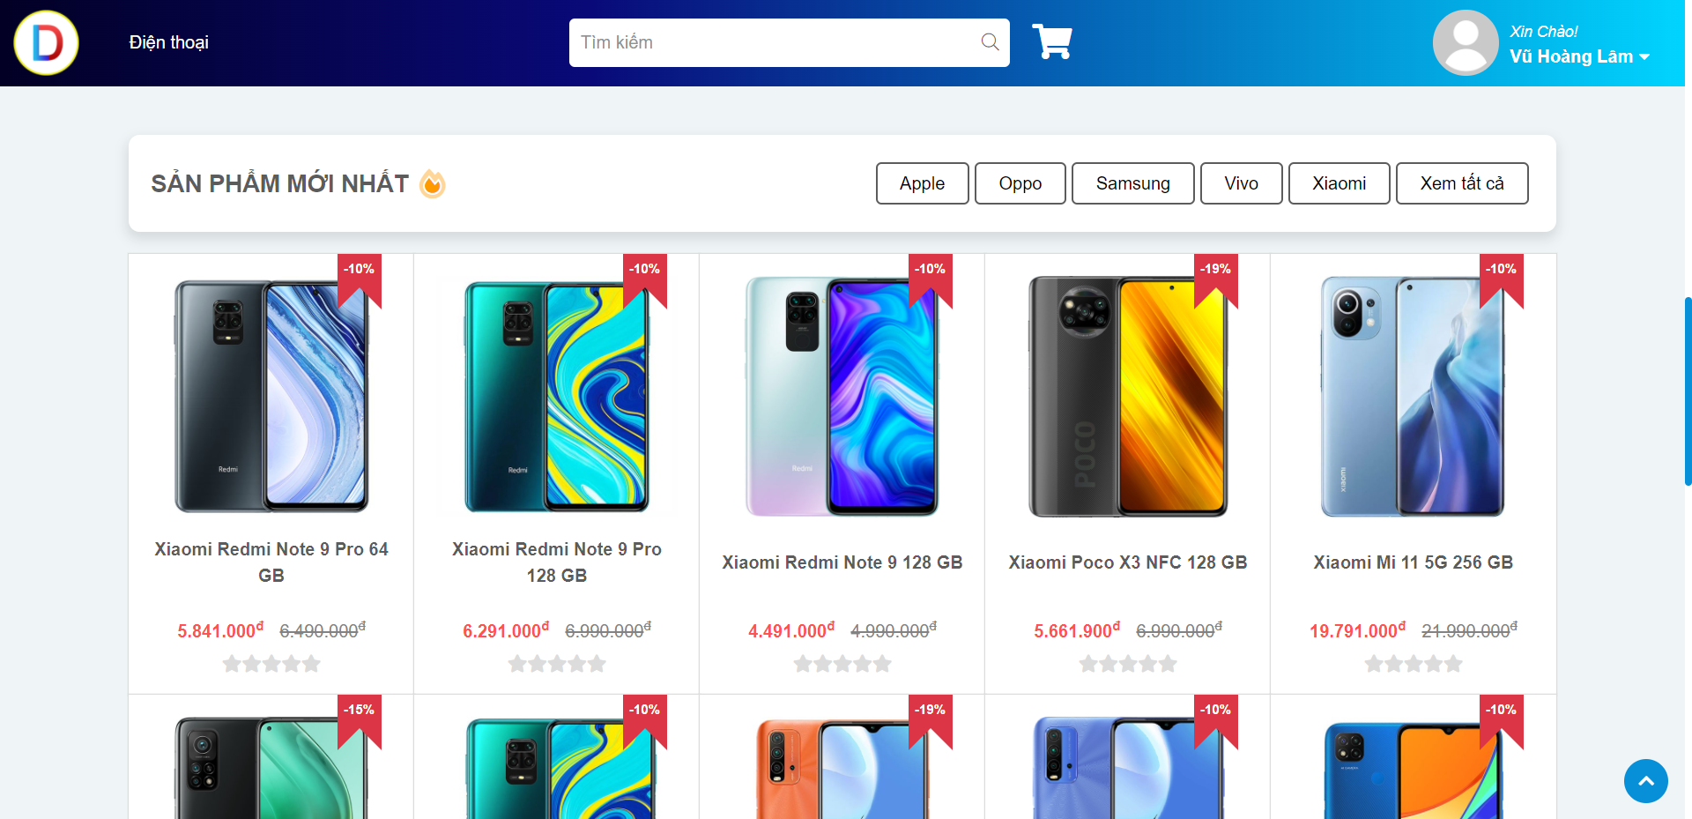
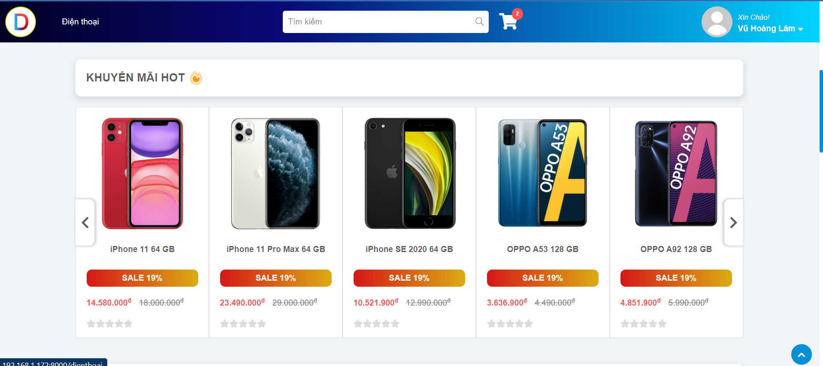
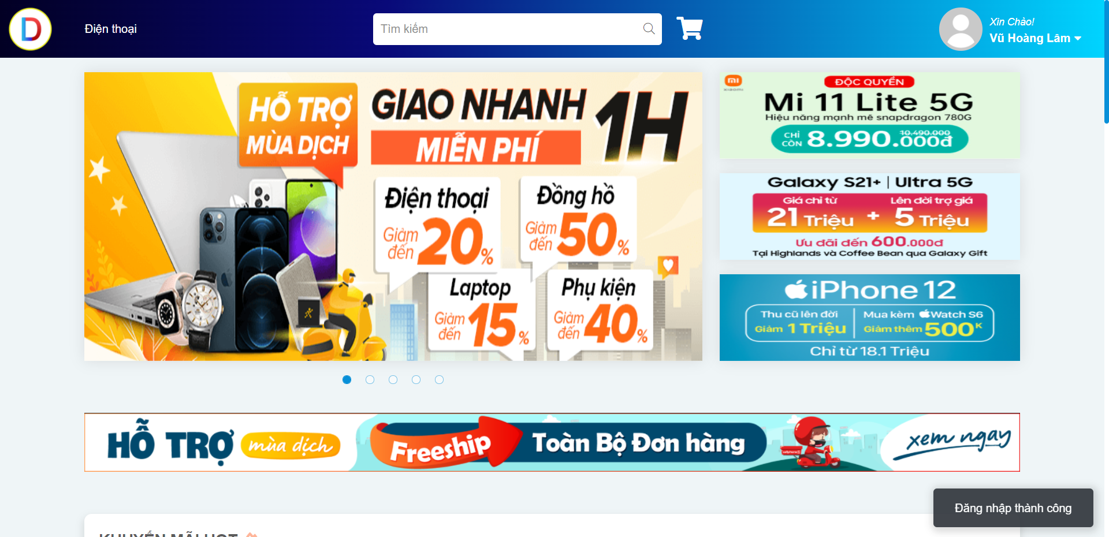
Trang chủ

Slide 11
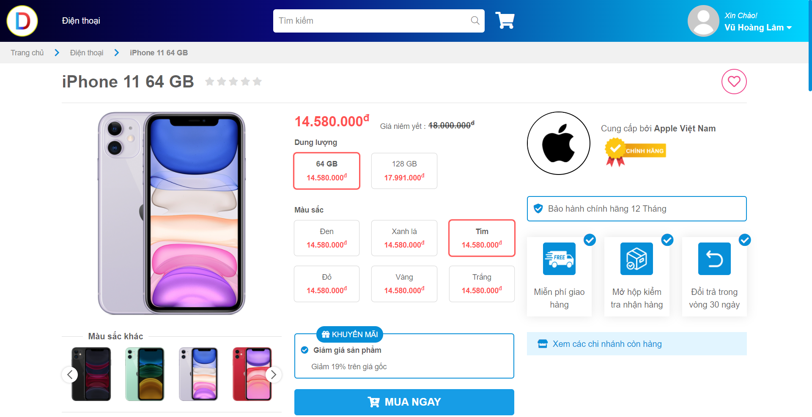
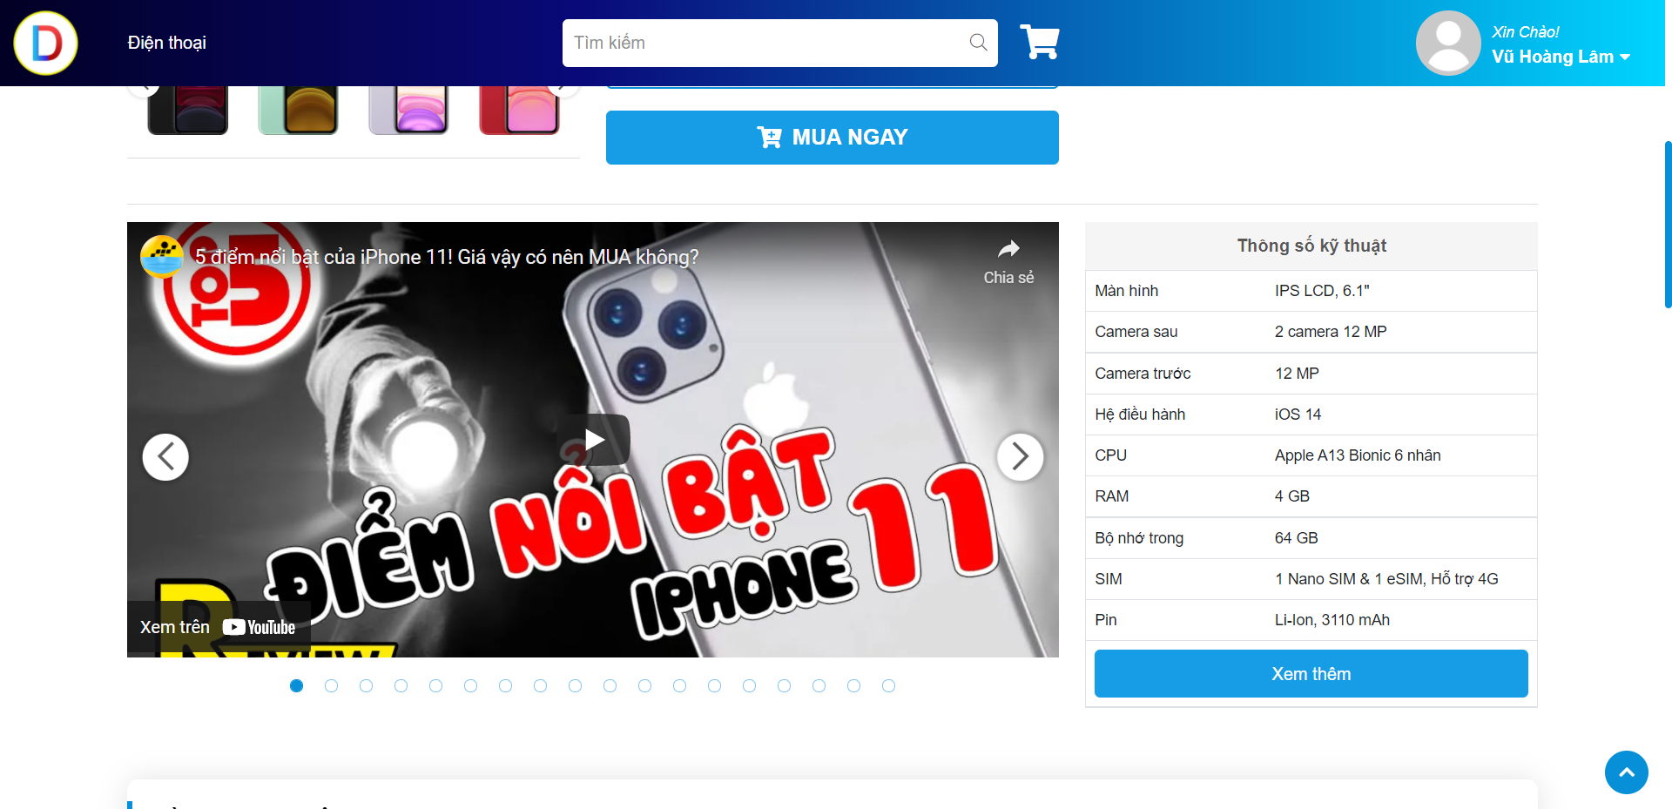
Trang chi tiết

Slide 12
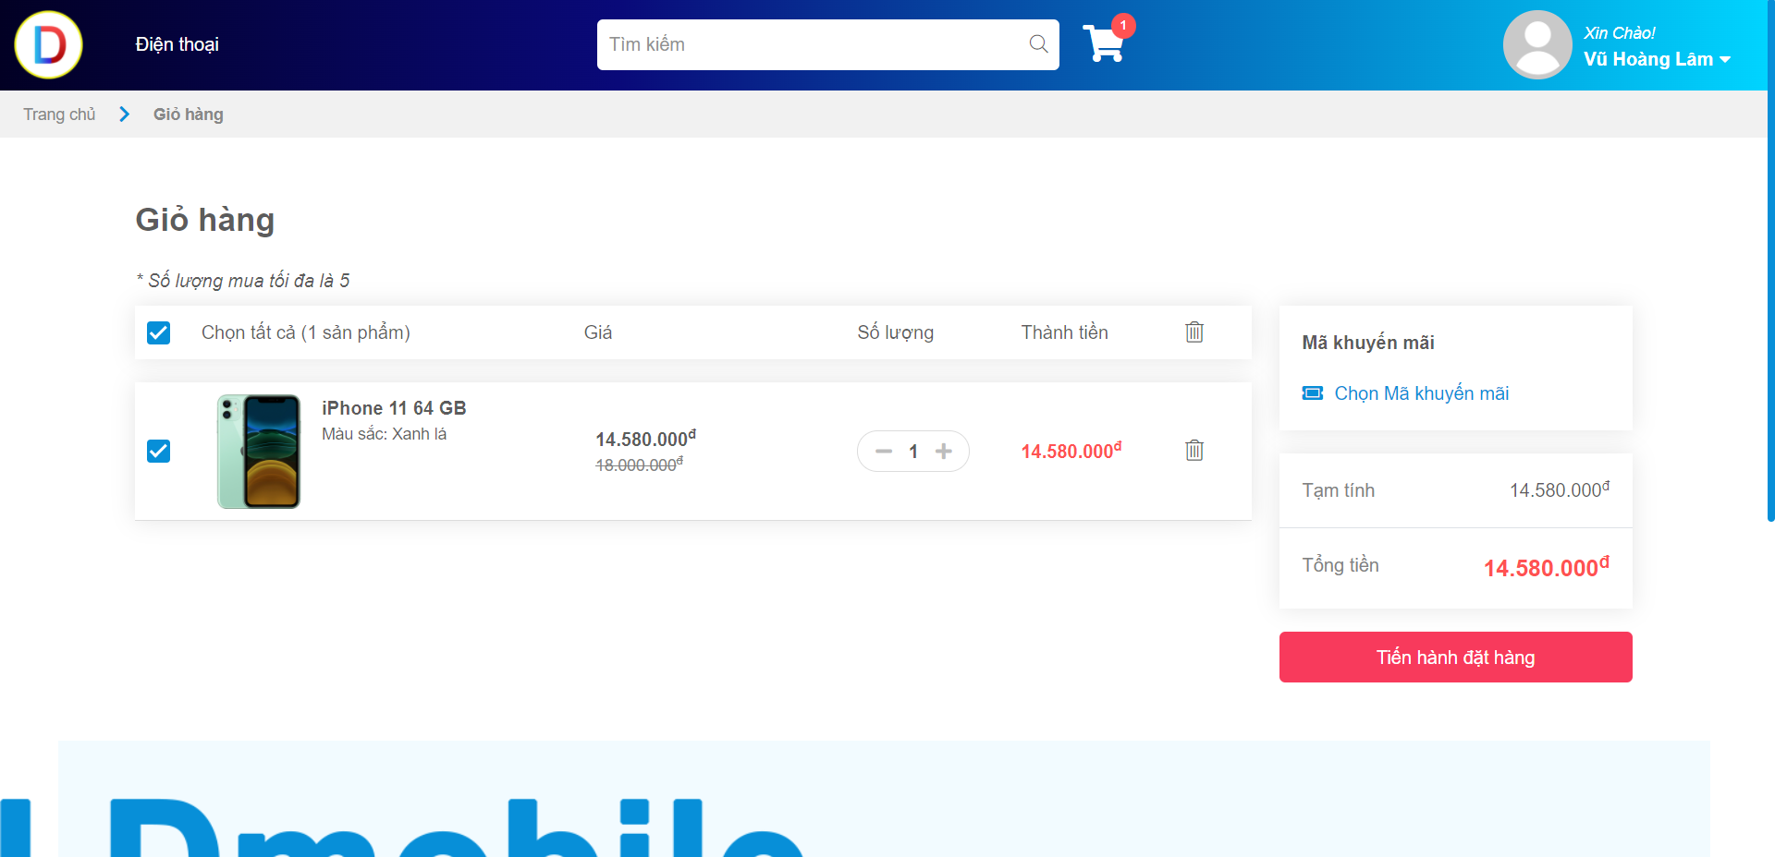
Trang giỏ hàng

Slide 13
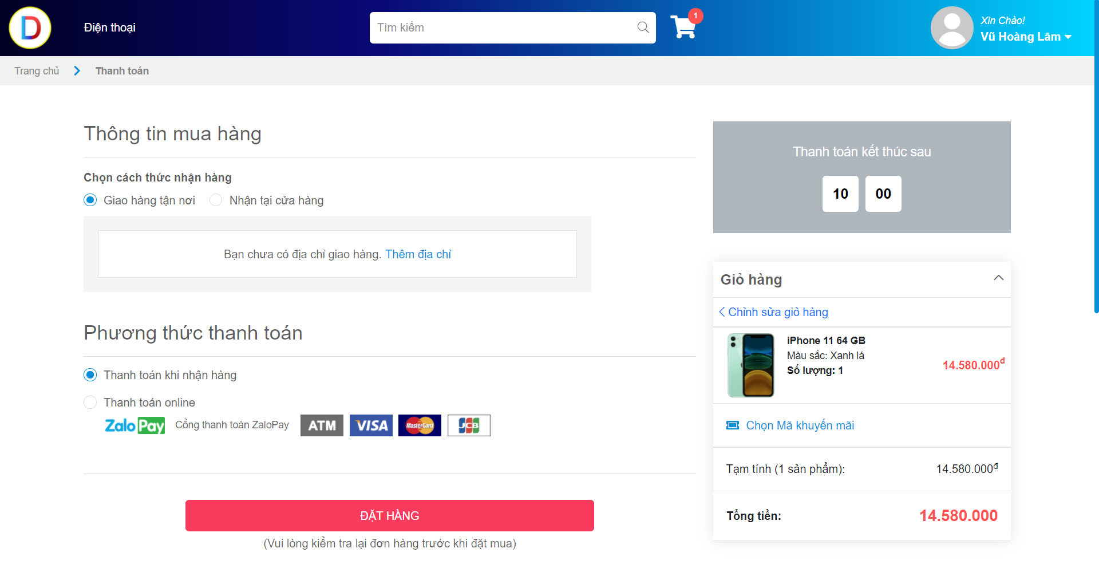
Trang thanh toán

Slide 14
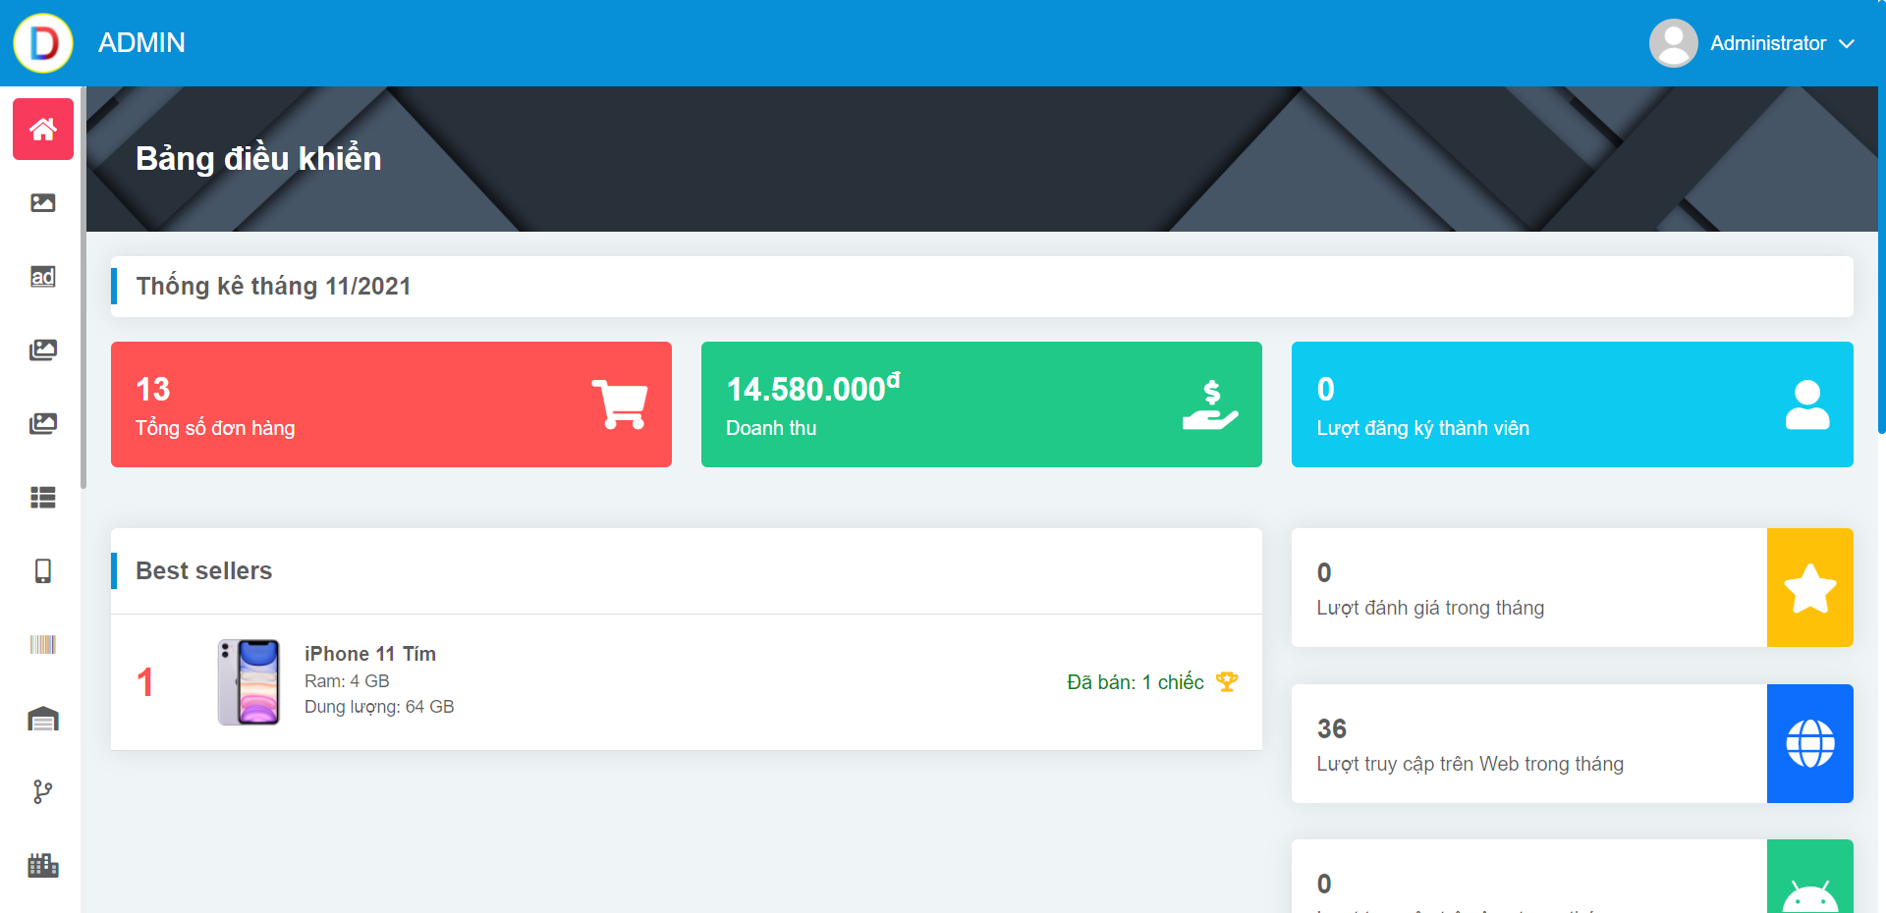
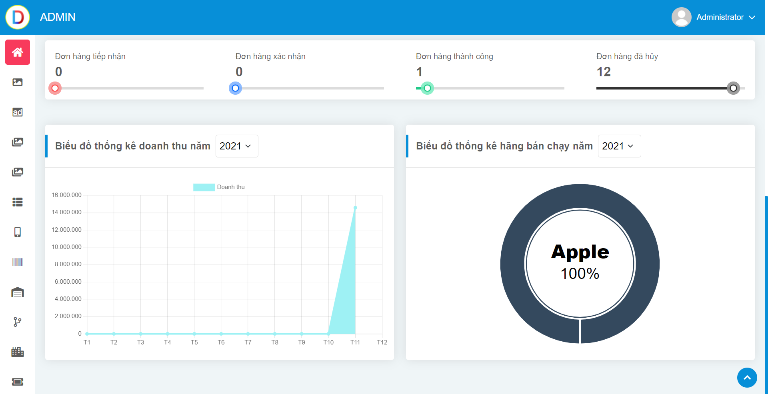
Trang Admin

Slide 15
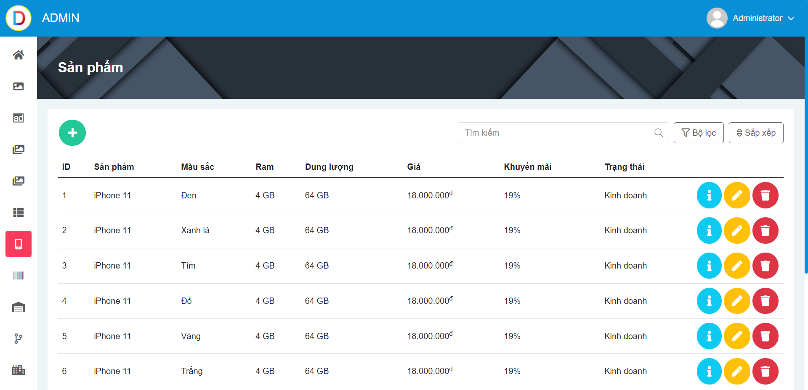
Trang quản lý Sản phẩm

Slide 16


Slide 17
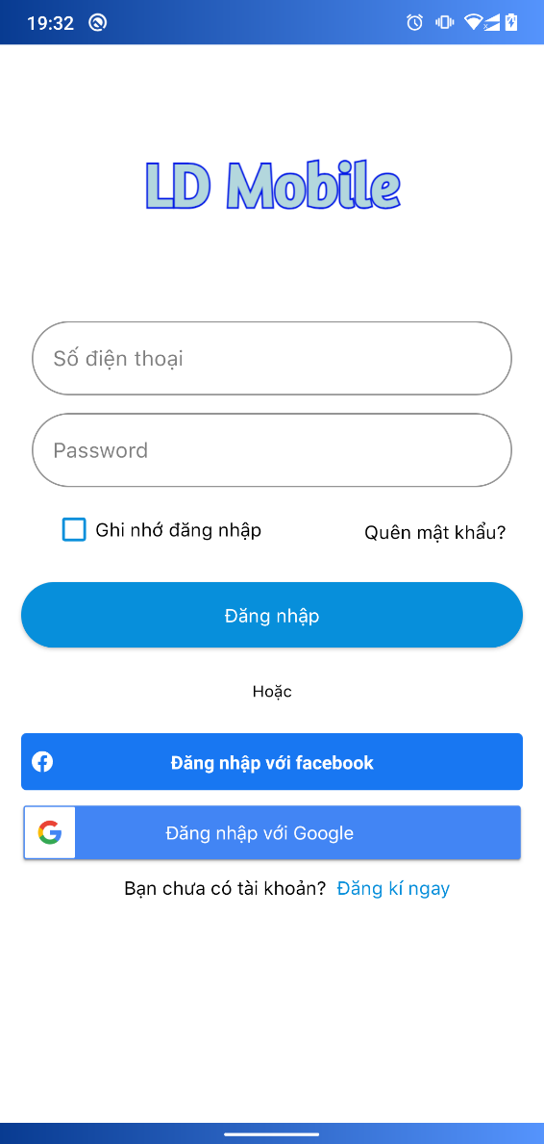
Đăng nhập

Slide 18
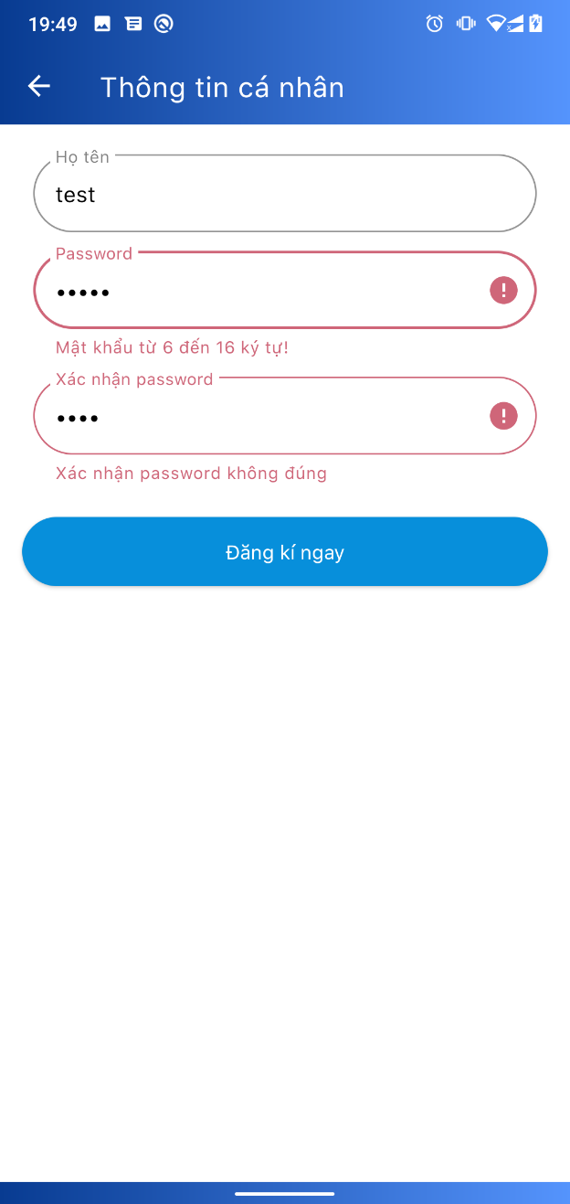
Đăng ký tài khoản

Slide 19
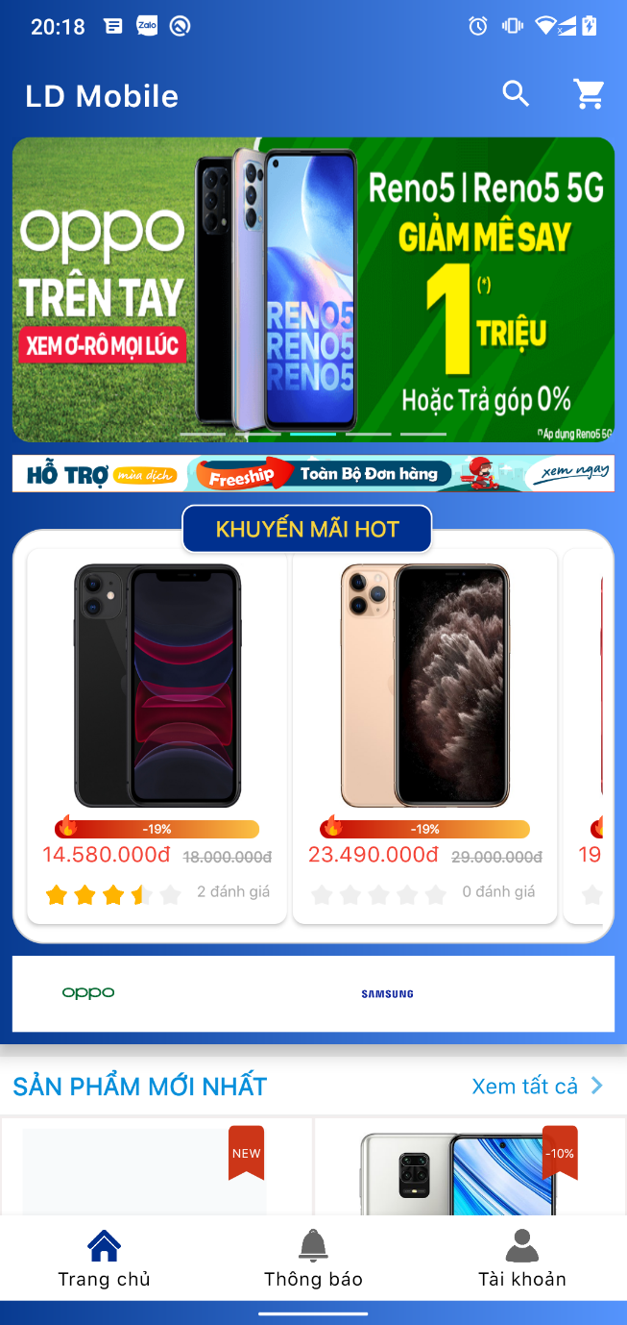
Trang chủ

Slide 20
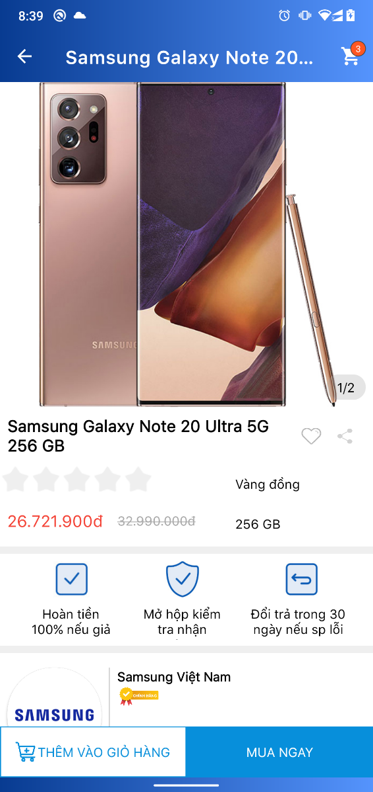
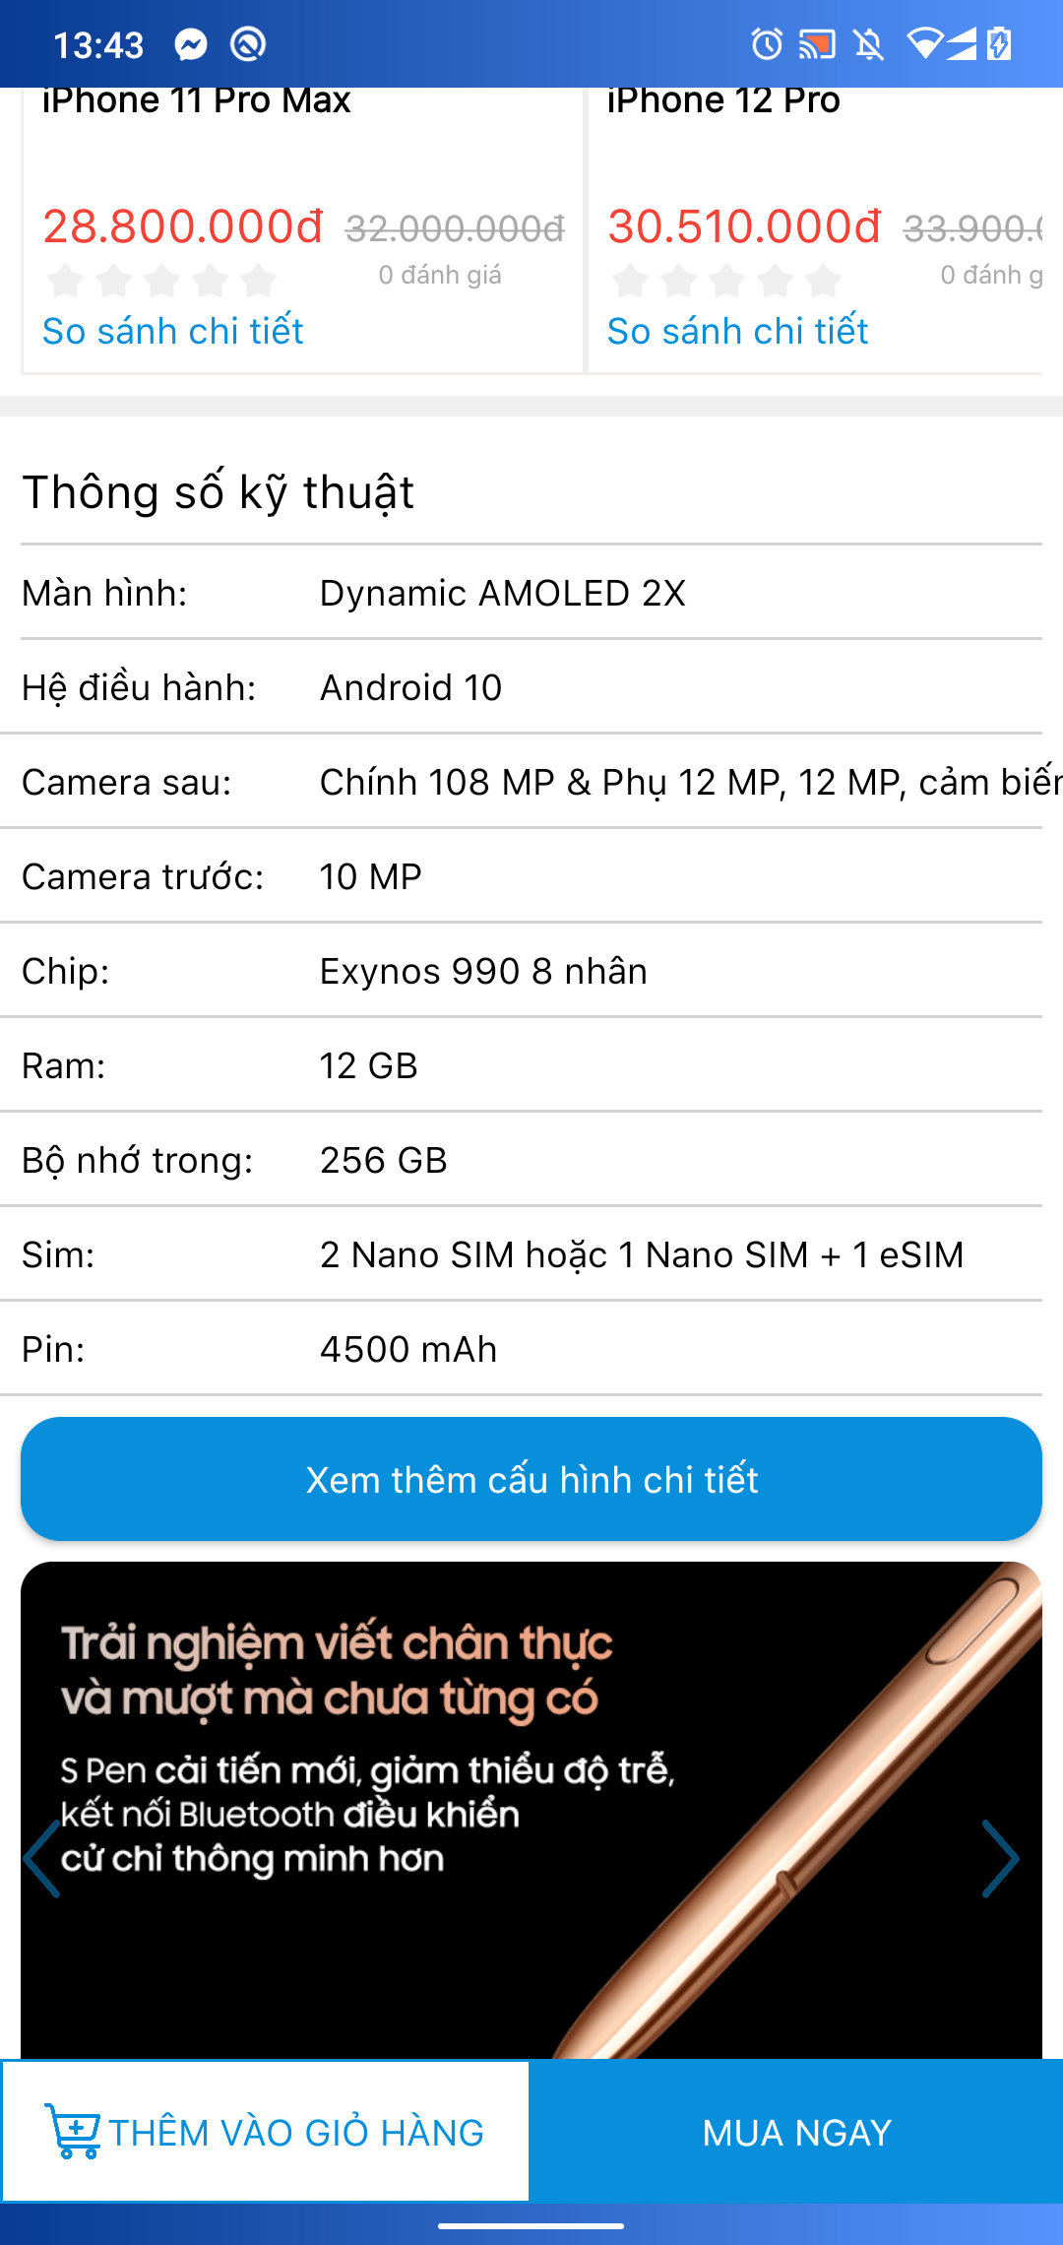
Trang chi tiết

Slide 21
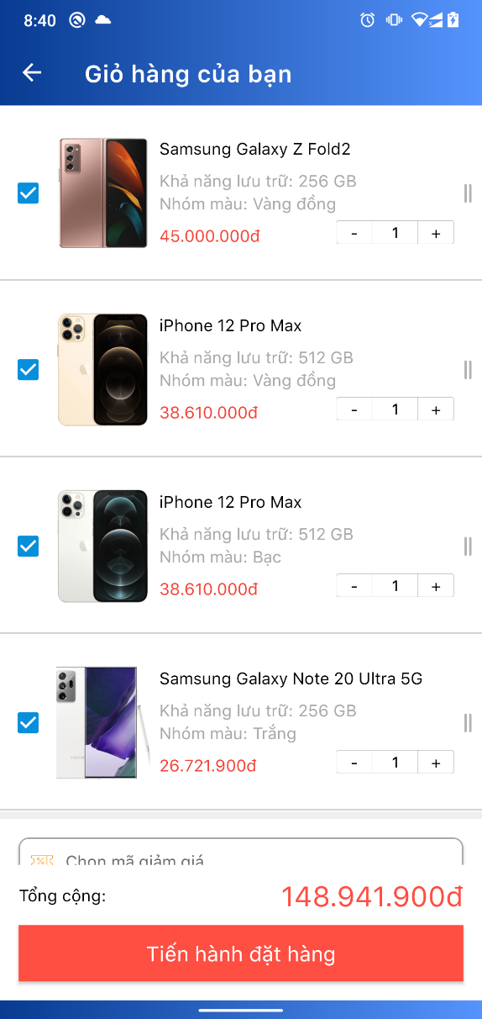
Trang giỏ hàng

Slide 22
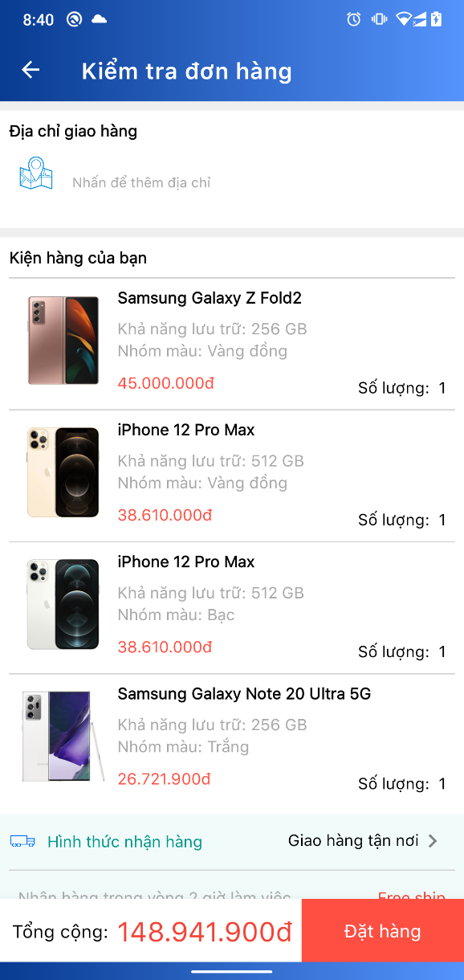
Trang thanh toán

Slide 23
II.
DEMO ĐỒ ÁN

Slide 24

Thanks!

